Slide 1
¿POR QUÉ EXISTE ESTE CURSO?
Las empresas generan cada vez más datos, y casi nunca vienen en una sola variable.
Ejemplos:
Comportamiento de clientes
Variables de procesos industriales
Indicadores financieros
Pregunta central del curso:
¿cómo entender datos cuando varias variables están relacionadas entre sí?
En este curso aprenderemos a describir relaciones, reducir complejidad, clasificar observaciones y diseñar experimentos.

Slide 2
Métodos Estadísticos
ING 202610

Slide 3
BIENVENIDOS A MÉTODOS ESTADÍSTICOS
Este curso introduce herramientas de análisis estadístico multivariado aplicadas a problemas de ingeniería.
Trabajaremos con datos con múltiples variables interrelacionadas.
Objetivo del curso: Extraer información útil de datos complejos para apoyar decisiones.

Slide 4
¿QUÉ APRENDEREMOS?
1. Fundamentos
Matrices de datos
Covarianzas y correlaciones
Medidas de distancia
Visualización de datos multivariados
2. Reducción de dimensión
Análisis de Componentes Principales (PCA)
Análisis factorial
Interpretación de estructuras latentes
3. Clasificación y agrupamiento
Análisis discriminante
Clustering (K-means y jerárquico)
Árboles de clasificación
Validación de modelos
4. Diseño de experimentos
Diseños factoriales
Bloqueo
Superficies de respuesta
Optimización de procesos

Slide 5
CÓMO TRABAJAREMOS EN EL CURSO
Clases expositivas y resolución de problemas
Análisis de datos reales
Proyecto aplicado durante el semestre
Evaluaciones: pruebas y proyecto
Idea del curso:
No solo calcular, sino interpretar resultados y usarlos para tomar decisiones.

Slide 6
Hasta ahora hablamos de datos con muchas variables.
El primer paso para entender datos multivariados es estudiar cómo se relacionan las variables entre sí.
Ejemplos cotidianos:
Altura y peso
Horas de estudio y nota
Temperatura del horno y calidad del producto
¿POR QUÉ EMPEZAMOS POR COVARIANZA Y CORRELACIÓN?
Antes de reducir dimensión o agrupar datos, primero miramos relaciones entre variables

Slide 7
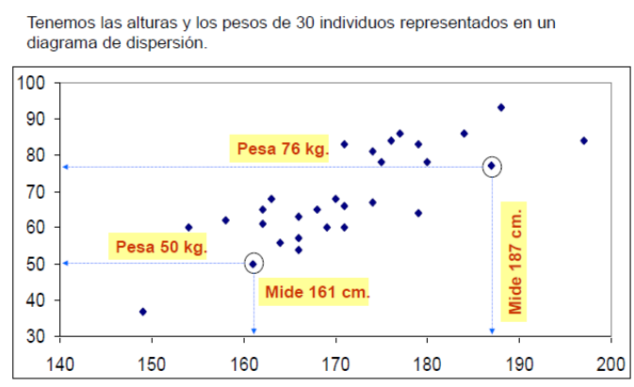
¿QUÉ ESPERAMOS CUANDO UNA VARIABLE AUMENTA?
Tres posibilidades
• Y también aumenta
• Y disminuye
• No aparece un patrón claro
Esto nos habla de:
• covarianza
• correlación
• gráficos de dispersión

Slide 8
Covarianza, Correlación y Escalamiento
CAPÍTULO 1

Slide 9
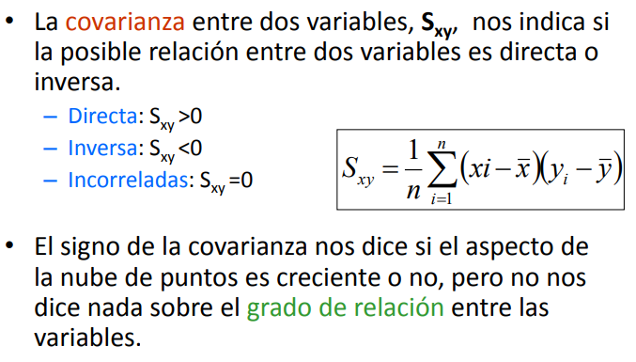
COVARIANZA DE DOS VARIABLES (X E Y)
La covarianza mide cómo se mueven dos variables juntas.
Positiva: tienden a aumentar o disminuir al mismo tiempo
Negativa: cuando una sube, la otra tiende a bajar
Cercana a cero: no se observa relación lineal clara

Slide 10
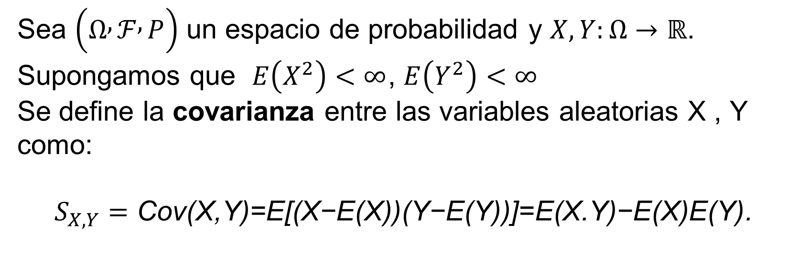
COVARIANZA: MATEMÁTICAMENTE
Interpretación
El signo indica dirección
La magnitud depende de las unidades
El signo de la covarianza es más importante que su magnitud al comienzo.

Slide 11
COVARIANZA: INTERPRETACIÓN
Cov(X,Y) > 0:
X e Y tienden a estar simultáneamente por encima o por debajo de sus medias.
Cov(X,Y) < 0:
Cuando una variable está sobre su media, la otra tiende a estar bajo su media.
Cov(X,Y) = 0:
No se observa relación lineal entre las variables.
Nos permite describir cómo se comporta una variable en función de lo que hace otra.
Pregunta que buscamos resolver: cuando X sube, ¿qué suele pasar con Y?

Slide 12
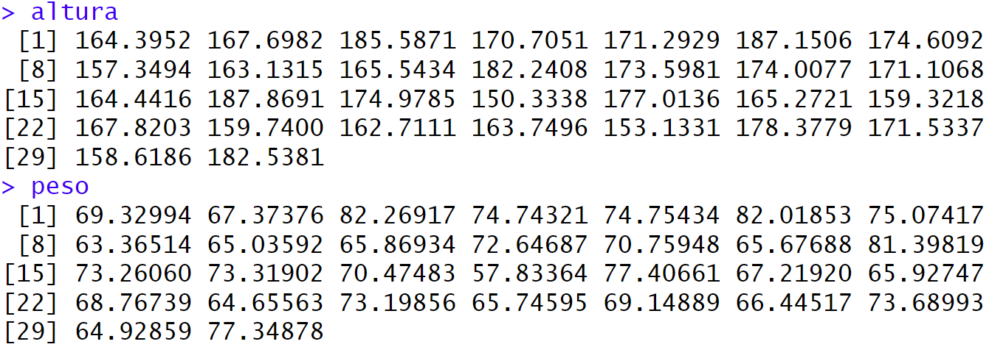
COVARIANZA EN R: DATOS SIMULADOS
set.seed(123)
n <- 30
altura <- rnorm(n, mean = 170, sd = 10)
peso <- 0.5 * altura - 15 + rnorm(n, mean = 0, sd = 5)
altura
peso
Qué hace este código
• Simula datos de altura y peso
• Genera una relación positiva entre ambas variables

Slide 13
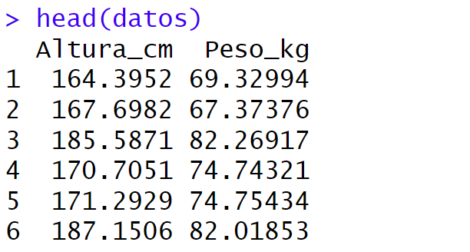
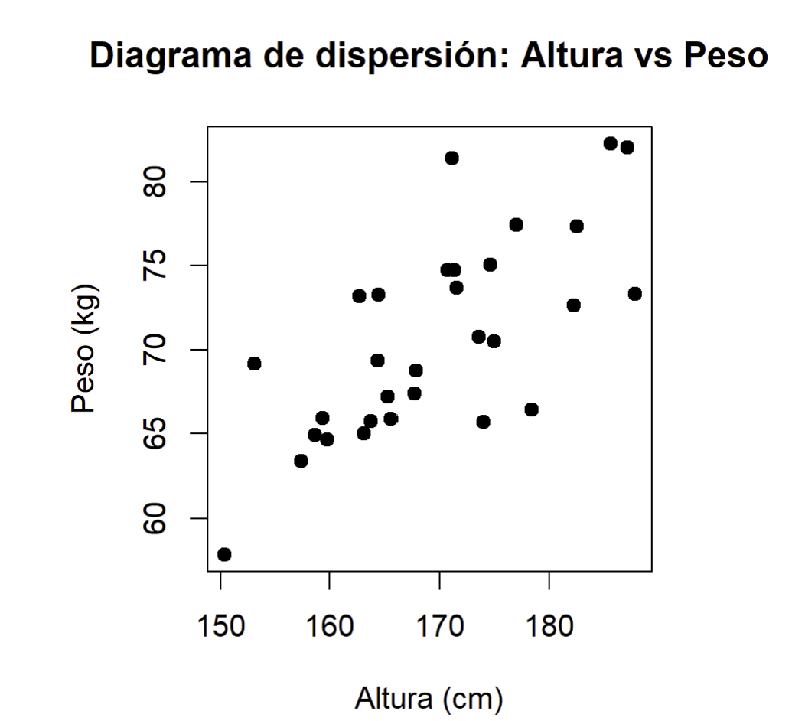
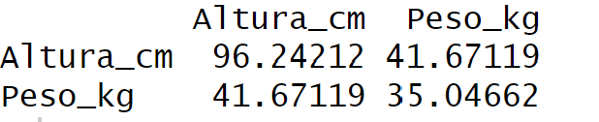
COVARIANZA: EJEMPLO EN R
# Crear data frame
datos <- data.frame( Altura_cm = altura, Peso_kg = peso)
head(datos)
plot(datos$Altura_cm, datos$Peso_kg, xlab = "Altura (cm)", ylab = "Peso (kg)", main = "Diagrama de dispersión: Altura vs Peso", pch = 19)
covarianza <- cov(datos)
covarianza
Qué observar
• Gráfico de dispersión muestra la relación entre altura y peso
• Cov(datos) entrega la matriz de covarianza
• La diagonal corresponde a varianzas y fuera de diagonal aparecen covarianzas

Slide 14
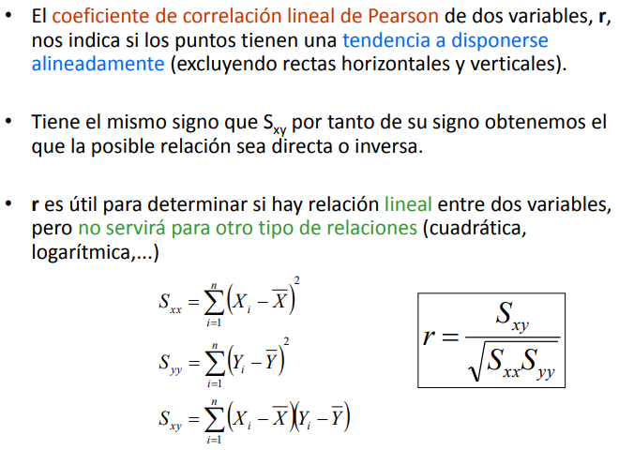
COEFICIENTE DE CORRELACIÓN
La varianza mide cuánto se dispersa una variable respecto a su promedio.
La covarianza mide cómo dos variables cambian juntas.
De hecho, la varianza es un caso particular de covarianza:
Var(X) = Cov(X,X).
Varianza de x
Varianza de y
Covarianza de x e y

Slide 15
COVARIANZA VS. COEFICIENTE DE CORRELACIÓN
La covarianza mide relación lineal entre dos variables, pero su valor depende de las unidades de medida.
La correlación es la versión estandarizada de la covarianza.
Ventaja de la correlación:
siempre está entre -1 y 1
permite comparar relaciones entre variables medidas en escalas distintas
una relación lineal perfecta da ±1
Idea clave
La correlación permite comparar relaciones entre variables medidas en escalas distintas.

Slide 16
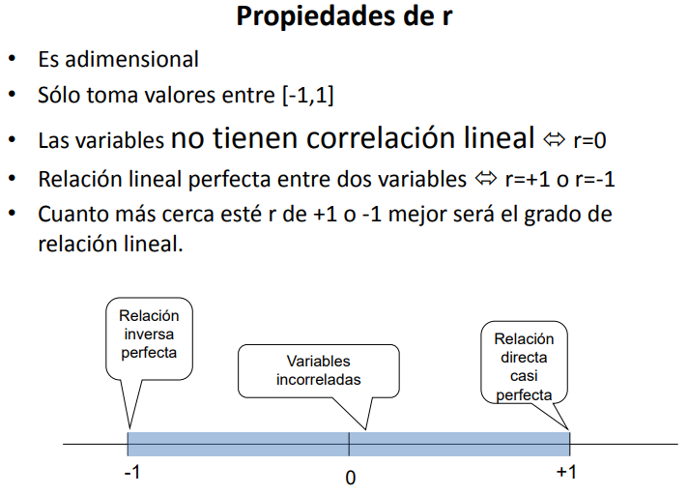
COEFICIENTE DE CORRELACIÓN: PROPIEDADES
Propiedades de r
Es adimensional
−1 ≤ r ≤ 1
El signo indica la dirección
|r| grande implica relación lineal más fuerte
r = 0 no implica independencia en general

Slide 17
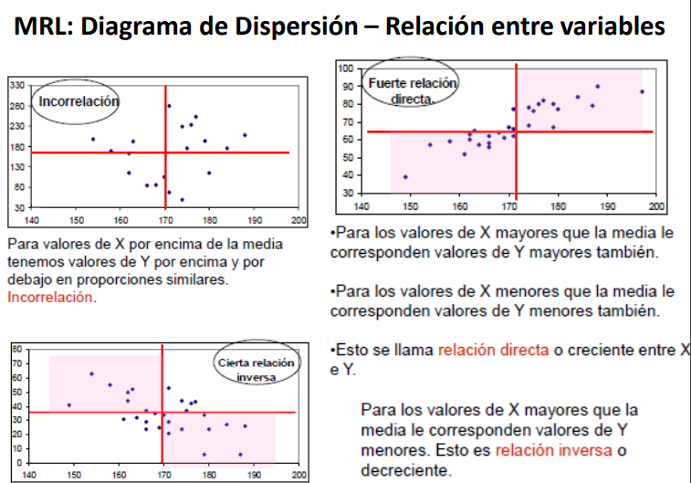
REGRESIÓN LINEAL SIMPLE
Cuando existe una relación lineal entre dos variables, podemos representarla mediante una recta de regresión.
La correlación mide qué tan fuerte es esa relación lineal entre las variables.
Importante:
correlación y regresión están relacionadas, pero no son lo mismo.

Slide 18
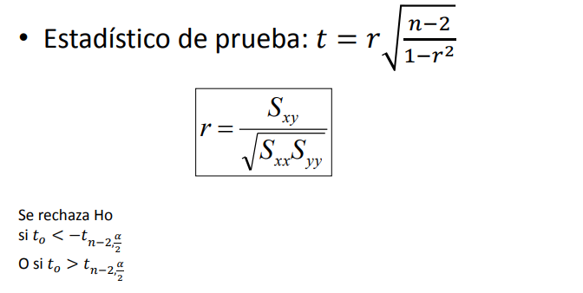
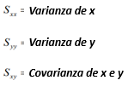
REGRESIÓN LINEAL SIMPLE: EVALUACIÓN DEL MODELO MEDIANTE COEFICIENTE DE CORRELACIÓN
r es el coeficiente de correlación muestral
⍴ es el coeficiente de correlación población
La correlación mide relaciones lineales entre variables.
Si los datos muestran una nube de puntos con tendencia creciente o decreciente, existe correlación.
Si los puntos están dispersos sin patrón, la correlación será cercana a cero.
No hay correlación lineal
Hay correlación lineal
Antes de calcular r, conviene leer visualmente la nube de puntos.

Slide 19
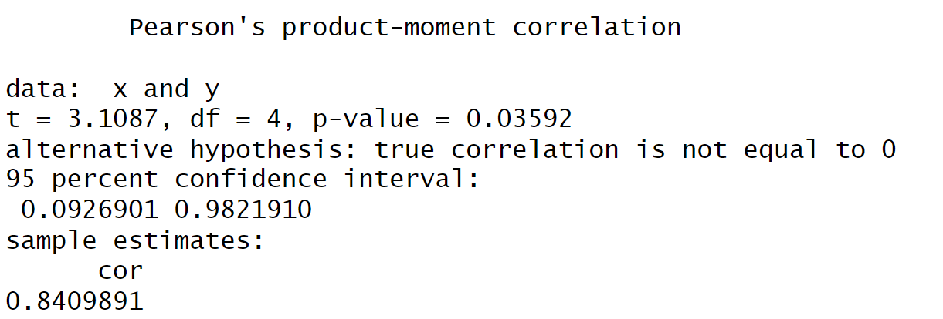
REGRESIÓN LINEAL SIMPLE: EJEMPLO EN R
x <- c(161, 170, 180, 175, 165, 187)
y <- c(50, 65, 78, 82, 60, 76)
cor.test(x, y, method = "pearson")
Qué devuelve cor.test()
• Coeficiente de correlación
• Intervalo de confianza
• p-valor para probar H0: ρ = 0

Slide 20
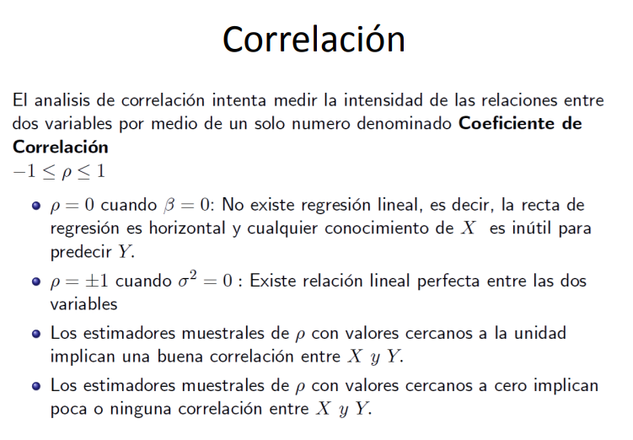
COEFICIENTE DE CORRELACIÓN: ANÁLISIS EN REGRESIÓN
Cómo interpretar r
Cerca de 1: relación positiva fuerte
Cerca de -1: relación negativa fuerte
Cerca de 0: poca relación lineal
Ojo
• una correlación alta no prueba causalidad

Slide 21
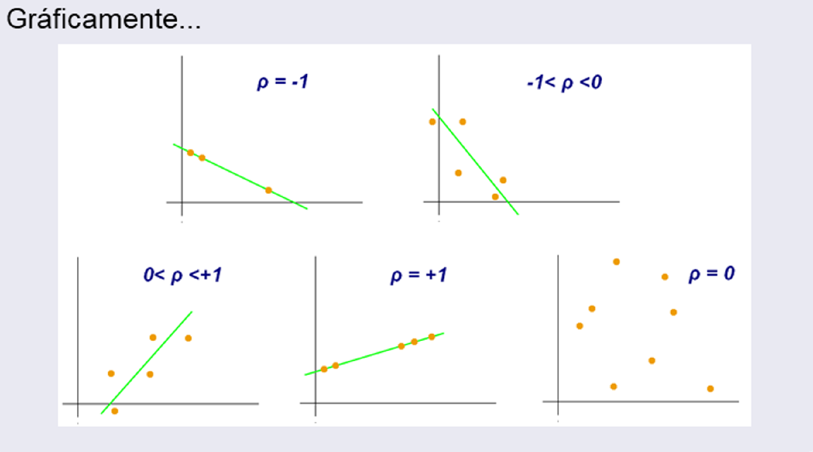
Interpretación visual de la correlación
Qué mirar en el gráfico
• dirección de la nube
• qué tan alineados están los puntos
• presencia de outliers

Slide 22
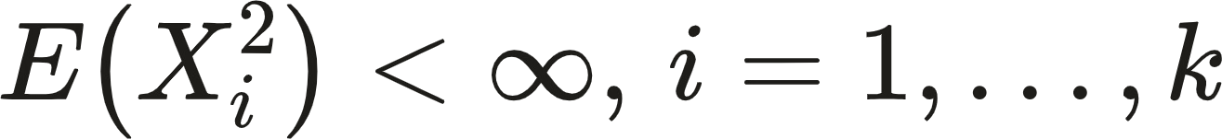
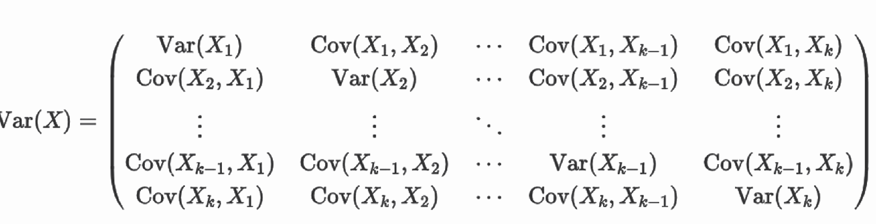
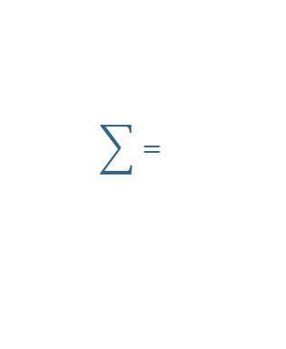
MATRIZ DE COVARIANZA: MATEMÁTICAMENTE
Sea X = (X₁, X₂, ..., Xp) un vector aleatorio con media μ. La matriz de covarianza se denota por Σ = Cov(X).
En datos con varias variables usamos la matriz de covarianza para resumir todas las relaciones lineales.
La diagonal contiene las varianzas
Los elementos fuera de la diagonal son covarianzas entre pares de variables

Slide 23

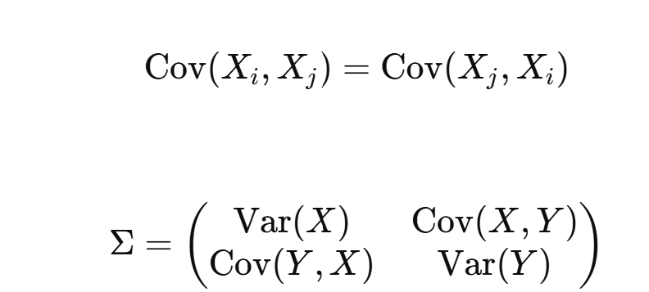
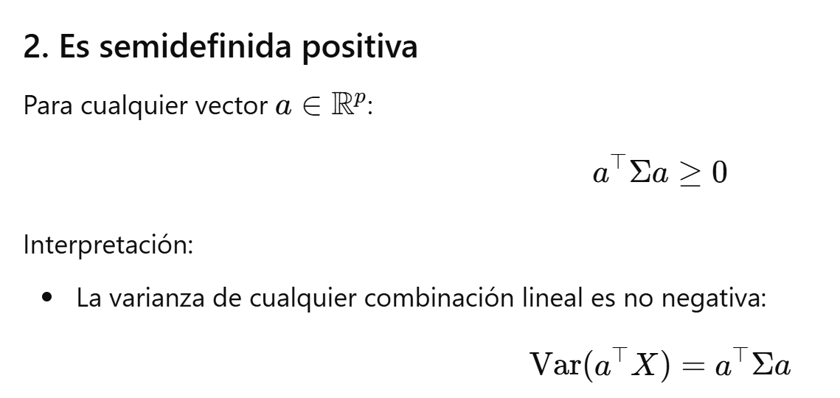
MATRIZ DE COVARIANZA: PROPIEDADES
Ojo: los valores propios son no negativos
(Σ es semidefinida positiva)

Slide 24
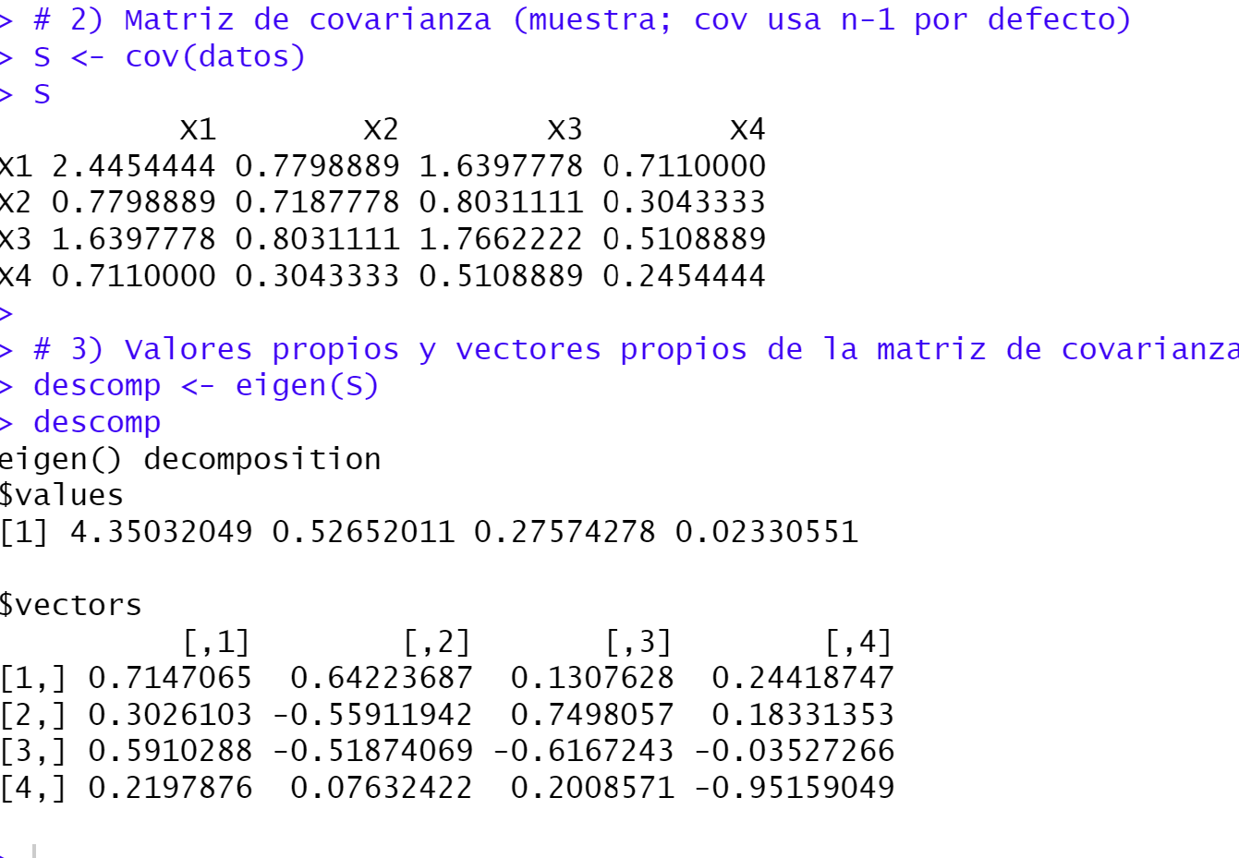
MATRIZ DE COVARIANZA: EJEMPLO EN R
# datos
X1 <- c(12.0, 14.5, 13.1, 15.3, 16.2, 11.8, 14.0, 13.7, 15.9, 12.6)
X2 <- c(8.2,7.9, 9.1, 10.5,9.7,8.8,9.3, 10.1,9.9,8.6)
X3 <- c(21.0, 20.5, 19.8, 22.1, 23.4, 20.2, 21.7, 22.5, 23.1, 19.9)
X4 <- c(5.5,6.1,5.8,6.7,6.4, 5.2,5.9,6.3,6.6,5.6)
datos <- data.frame(X1, X2, X3, X4)
# 2) Matriz de covarianza (muestra; cov usa n-1 por defecto)
S <- cov(datos)
S
# 3) Valores propios y vectores propios de la matriz de covarianza
descomp <- eigen(S)
descomp
Qué mirar
• cov(datos) calcula la matriz S
• eigen(S) entrega valores y vectores propios
• esto conecta con PCA

Slide 25
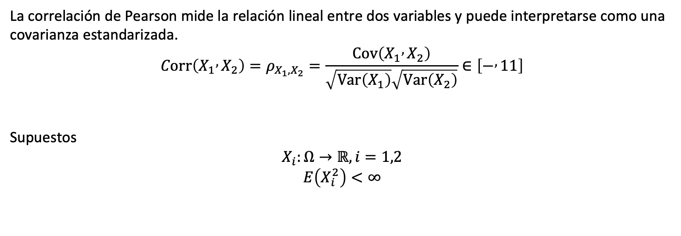
MATRIZ DE CORRELACIÓN DE PEARSON: MATEMÁTICAMENTE
Idea clave
estandariza la covarianza
elimina el efecto de las unidades de medida
permite comparar relaciones entre variables

Slide 26
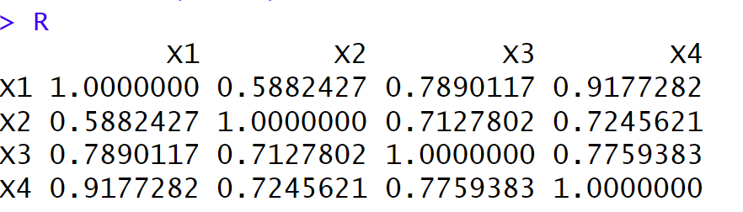
MATRIZ DE CORRELACIÓN DE PEARSON: EN R
# datos
X1 <- c(12.0, 14.5, 13.1, 15.3, 16.2, 11.8, 14.0, 13.7, 15.9, 12.6)
X2 <- c(8.2,7.9, 9.1, 10.5,9.7,8.8,9.3, 10.1,9.9,8.6)
X3 <- c(21.0, 20.5, 19.8, 22.1, 23.4, 20.2, 21.7, 22.5, 23.1, 19.9)
X4 <- c(5.5,6.1,5.8,6.7,6.4, 5.2,5.9,6.3,6.6,5.6)
datos <- data.frame(X1, X2, X3, X4)
# 2) Matriz de correlación
R <- cor(datos)
R
Qué devuelve cor(datos)
• una matriz con 1 en la diagonal
• coeficientes entre −1 y 1 fuera de la diagonal
La matriz de correlación permite comparar relaciones en una misma escala.

Slide 27
TEST DE ESFERICIDAD DE BARTLETT
Es el test más usado para evaluar si una matriz de correlación difiere significativamente de la matriz identidad. Verifica si existe estructura de correlación global aprovechable.
Hipótesis:
H0: la matriz de correlación es la identidad (las variables no están correlacionadas)
H1: la matriz es distinta de la identidad
Si no hay correlación entre variables, muchas técnicas multivariadas aportan poco.
Por eso este test se usa como verificación previa antes de aplicar métodos como PCA o análisis factorial.

Slide 28
TEST DE ESFERICIDAD DE BARTLETT: FORMULACIÓN MATEMÁTICA
El test evalúa si la matriz de correlación poblacional es igual a la identidad.
H0: R = I_{p}
donde:
• R = matriz de correlación muestral
• p = número de variables
Bajo H0, todas las correlaciones fuera de la diagonal son cero.
ausencia de correlación global entre variables.

Slide 29
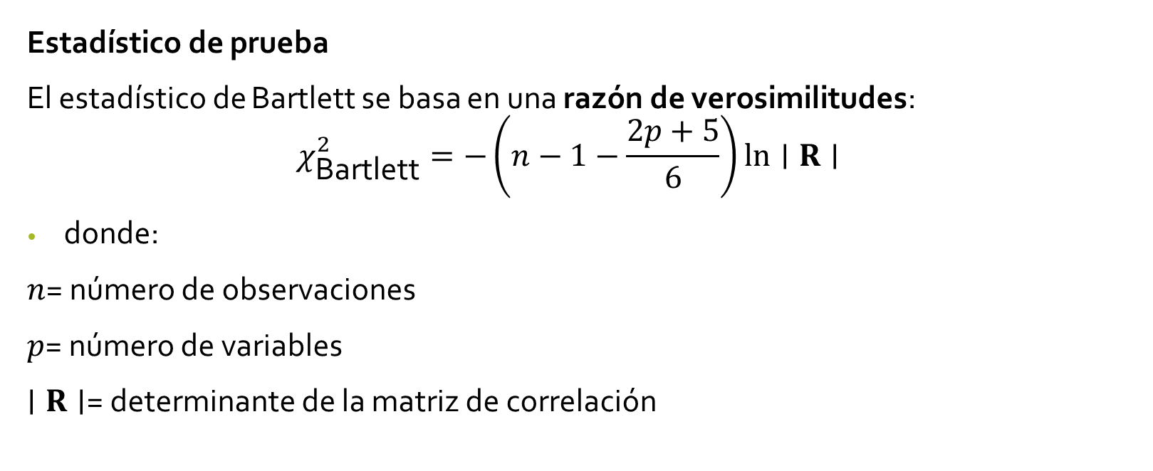
TEST DE ESFERICIDAD DE BARTLETT: FORMULACIÓN MATEMÁTICA
Idea estadística
Si la matriz se parece a la identidad, no hay estructura lineal relevante entre variables
Interpretación práctica
p-valor pequeño → rechazamos H0 y sí hay correlaciones útiles

Slide 30
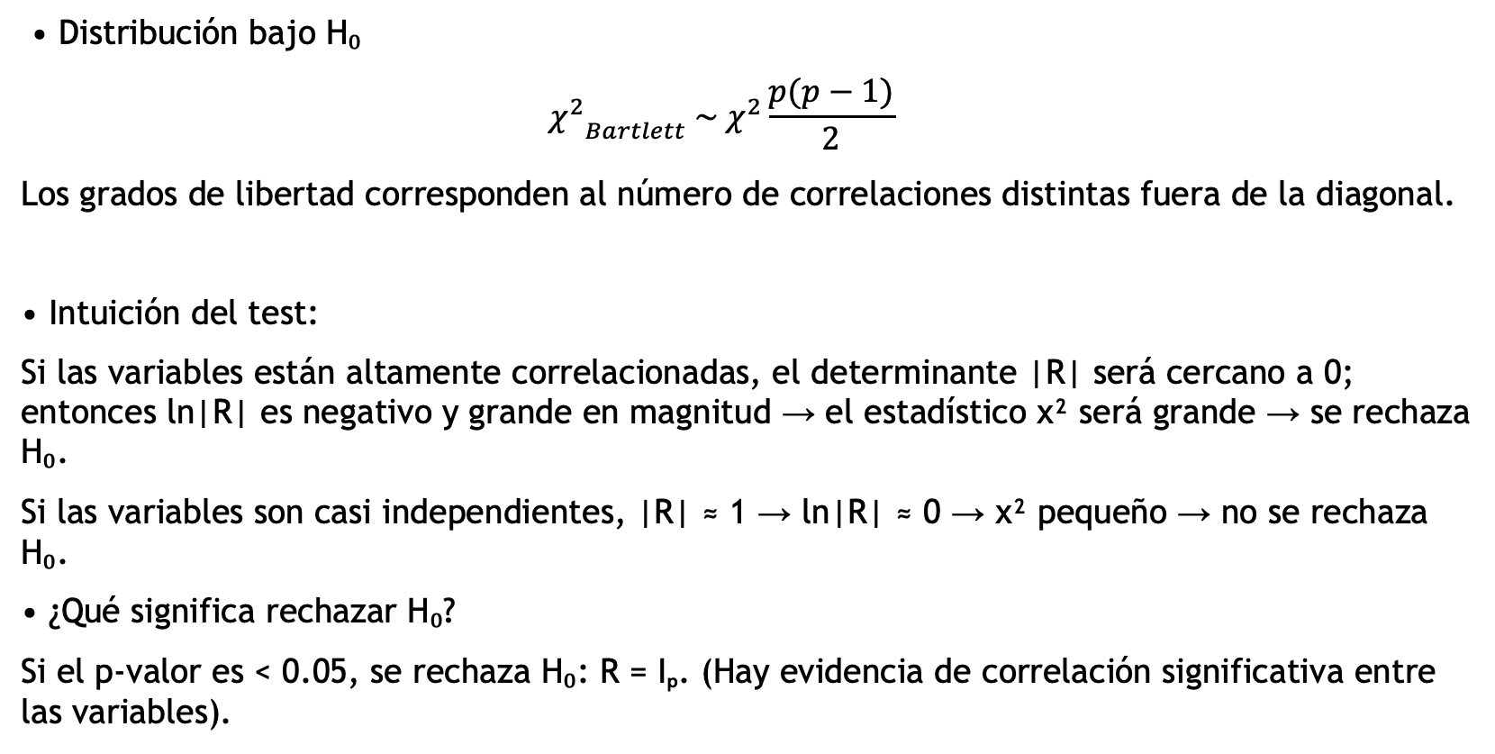
TEST DE ESFERICIDAD DE BARTLETT: FORMULACIÓN MATEMÁTICA
Decisión
Si p < α, la matriz no es identidad
Si p ≥ α, no hay evidencia suficiente de correlación global

Slide 31
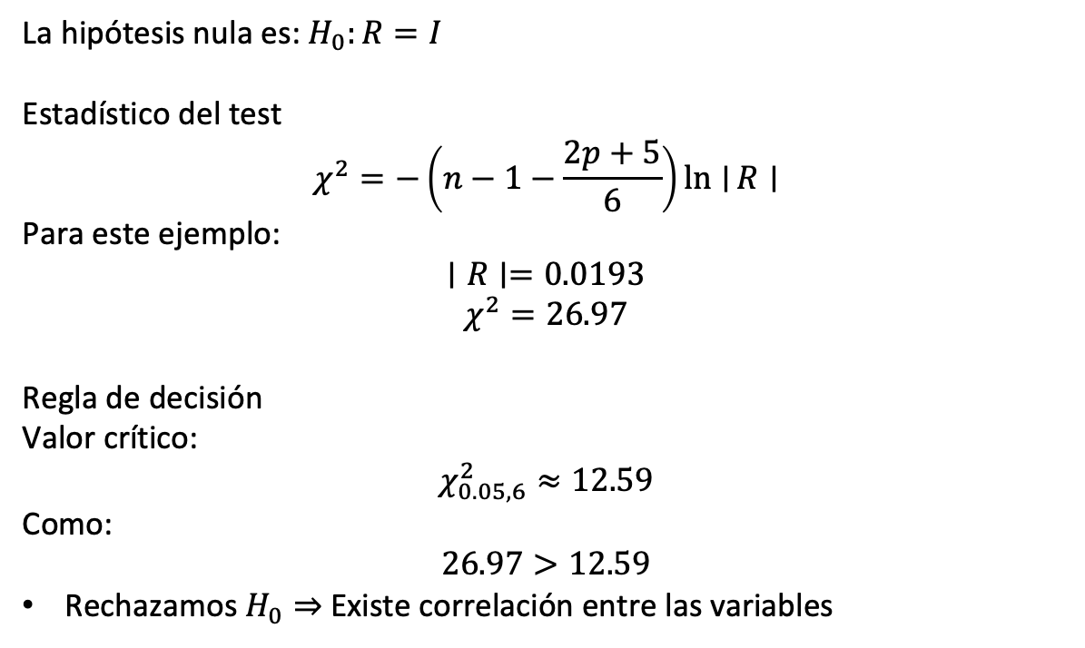
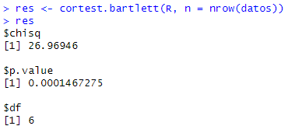
TEST DE ESFERICIDAD DE BARTLETT: EJEMPLO EN R
install.packages("psych")
library(psych)
R <- cor(datos)
res <- cortest.bartlett(R, n = nrow(datos))
res

Slide 32
DISTRIBUCIÓN NORMAL MULTIVARIADA
La distribución normal multivariada es una extensión de la distribución normal a dos o más variables.
Cada componente tiene distribución normal univariada y las variables pueden estar correlacionadas o no.
Se caracteriza por:
Un vector de medias
Una matriz de covarianza
Estos dos elementos describen el centro, la dispersión y la dependencia entre las variables.

Slide 33

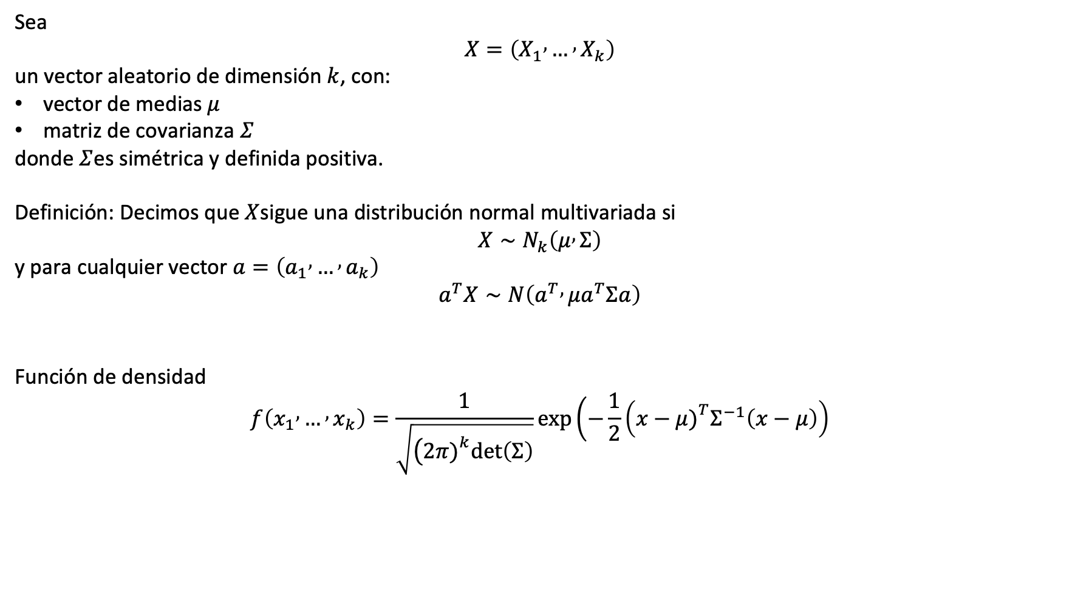


DISTRIBUCIÓN NORMAL MULTIVARIADA: MATEMÁTICAMENTE
,

Slide 34
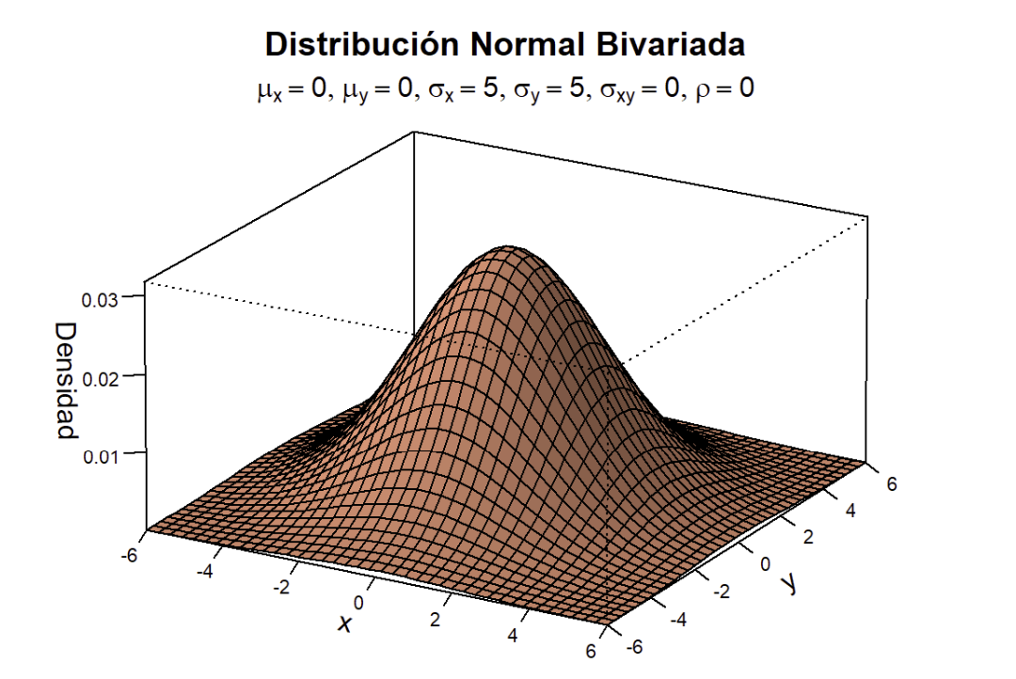
Qué representa cada parámetro
μ mueve el centro (dónde está la nube)
Σ determina la forma (dispersión) y la inclinación (correlación)
En 2D, las curvas de igual densidad son elipses
Idea para recordar: Normal multivariada = “media + covarianza”

Slide 35
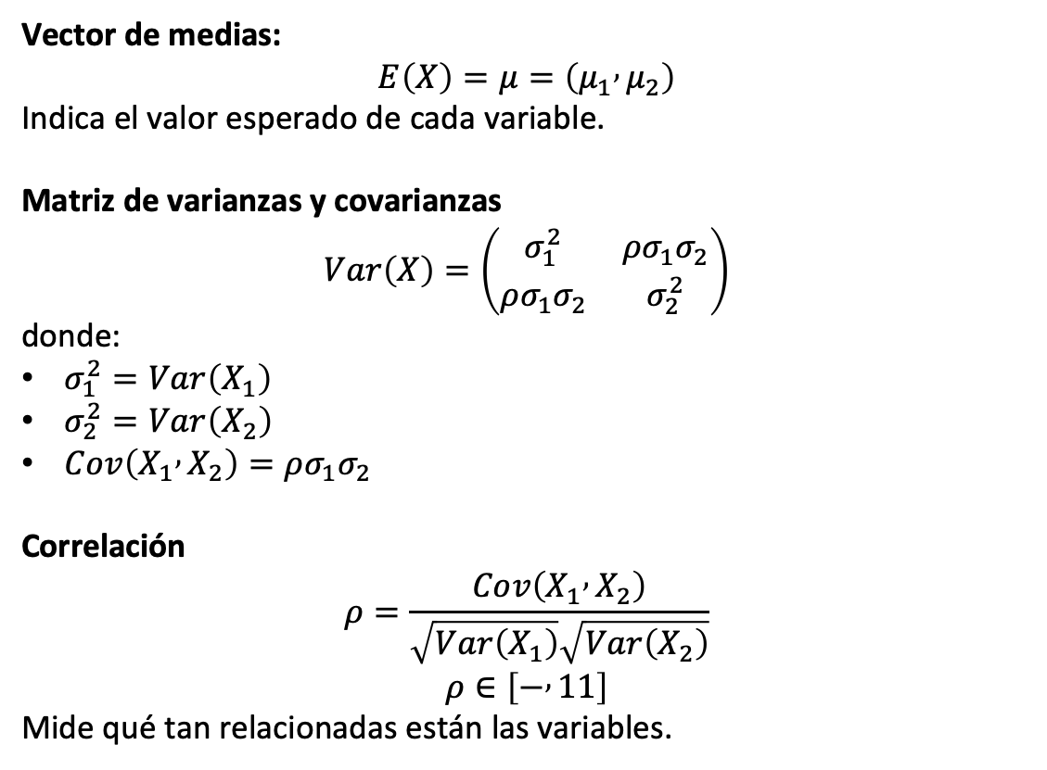
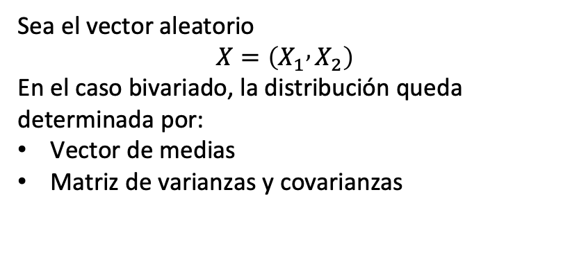
DISTRIBUCIÓN NORMAL MULTIVARIADA: CASO BIVARIADO

Slide 36

DISTRIBUCIÓN NORMAL MULTIVARIADA: CASO BIVARIADO
Propiedad importante:
si ρ = 0, entonces X₁ y X₂ son independientes solamente en el caso normal.
La distribución describe la probabilidad conjunta de observar valores (x₁, x₂).
Error típico
Correlación cero NO implica independencia en general; aquí sí por normalidad

Slide 37
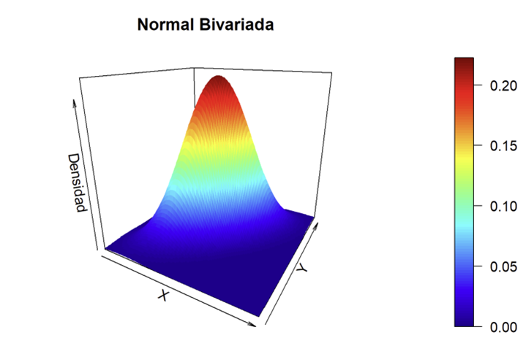
DISTRIBUCIÓN NORMAL MULTIVARIADA: CÓDIGO EN R (GRÁFICA DE LA NORMAL)
library(plot3D)
library(mvtnorm)
mu <- c(0,0)
Sigma <- matrix(c(1,0.7, 0.7,1),2)
x <- seq(-3,3,length=100)
y <- seq(-3,3,length=100)
grid <- expand.grid(x=x,y=y)
z <- dmvnorm(grid, mean=mu, sigma=Sigma)
z_matrix <- matrix(z,100,100)
persp3D(x, y, z_matrix, theta = 30, phi = 20, xlab = "X", ylab = "Y", zlab = "Densidad", main = "Normal Bivariada")
Qué hace este código
Define μ y Σ
Evalúa la densidad normal bivariada
Grafica la superficie 3D

Slide 38
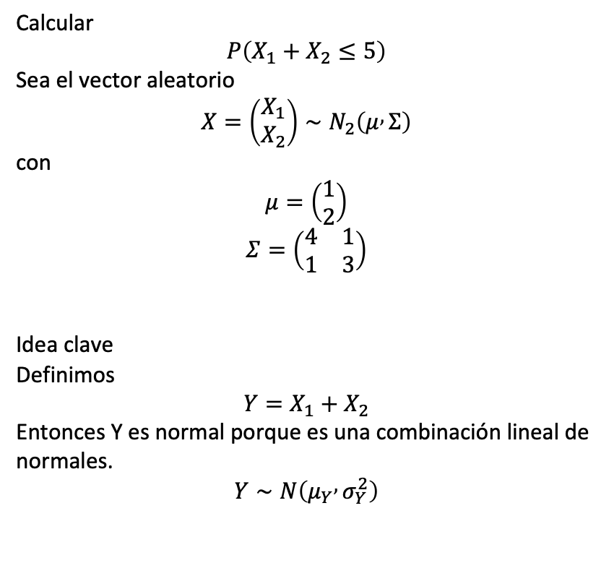
DISTRIBUCIÓN NORMAL MULTIVARIADA: EJERCICIO
Pasos para resolver
identificar 𝜇y Σ
calcular la media de 𝑌
calcular la varianza de 𝑌
aplicar normal univariada

Slide 39
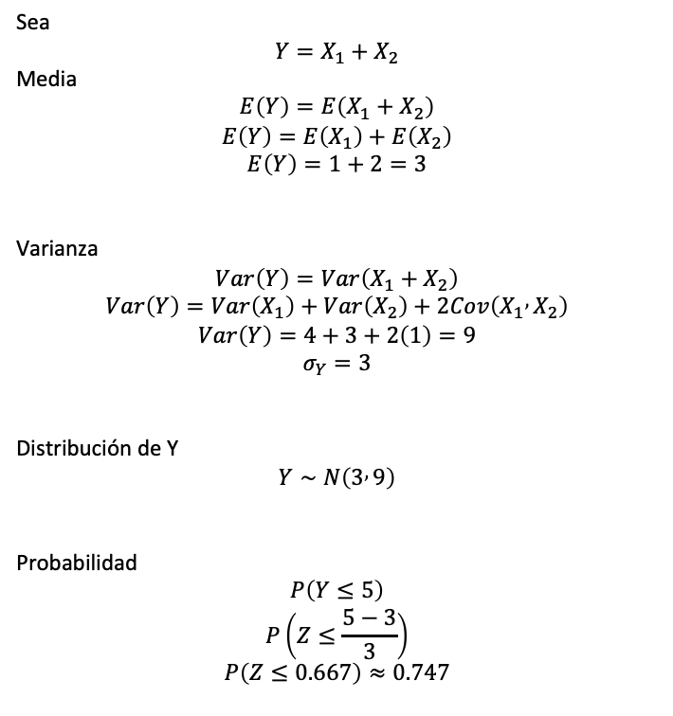
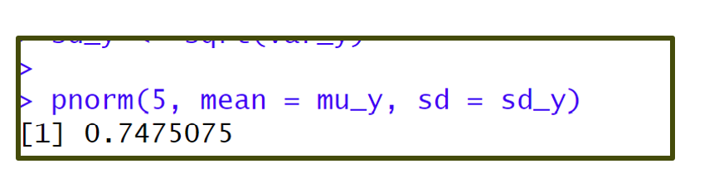
DISTRIBUCIÓN NORMAL MULTIVARIADA: EJERCICIO
mu <- c(1,2)
Sigma <- matrix(c(4,1,1,3),2,2)
mu_y <- sum(mu)
sd_y <- sqrt(4 + 3 + 2*1)
pnorm(5, mean = mu_y, sd = sd_y)

Slide 40
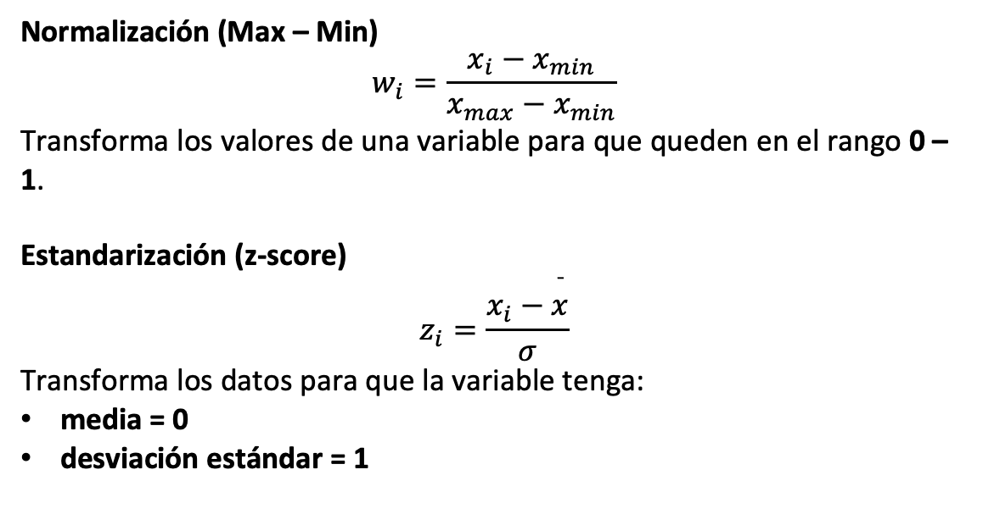
ESCALAMIENTO Y ESTANDARIZACIÓN DE DATOS
Antes de aplicar muchos métodos multivariados, conviene estandarizar las variables, especialmente si están en escalas distintas.
Así evitamos que una variable con valores grandes domine el análisis.
-
Usarlo cuando:
• las variables están en unidades distintas
• vas a usar distancias
• vas a aplicar PCA o clustering

Slide 41
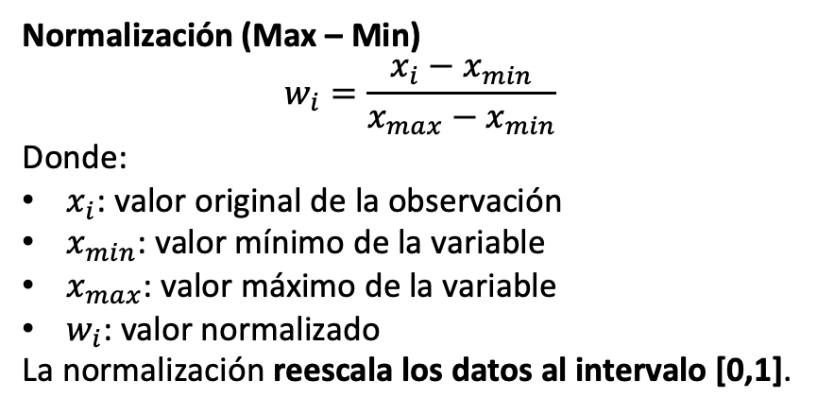
NORMALIZACIÓN: CÓDIGO EN R
x <- c(10, 12, 15, 20, 25)
xmin <- min(x)
xmax <- max(x)
w <- (x - xmin) / (xmax - xmin)
w
Qué hace
reescala los datos al rango [0,1]
útil cuando interesa comparar magnitudes relativas

Slide 42
ESTANDARIZACIÓN DE DATOS
x <- c(10, 12, 15, 20, 25)
media <- mean(x)
desv <- sd(x)
z <- (x - media) / desv
z
R ya tiene una función para estandarizar:
scale(x)
Resultado esperado
• Con z-score los datos quedan con media 0 y desviación estándar 1
• scale(x) hace este proceso automáticamente

Slide 43
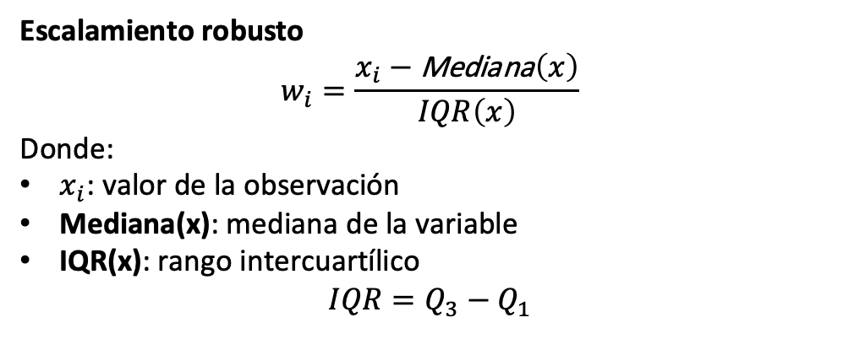
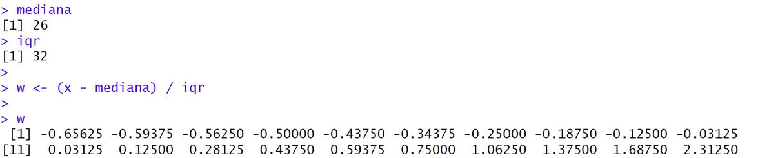
OTROS MÉTODOS
x <- c(5, 7, 8, 10, 12, 15, 18, 20, 22, 25,
27, 30, 35, 40, 45, 50, 60, 70, 80, 100)
mediana <- median(x)
iqr <- IQR(x)
w <- (x - mediana) / iqr
w
Escalamiento robusto
• Usa mediana e IQR
• Es menos sensible a outliers

Slide 44
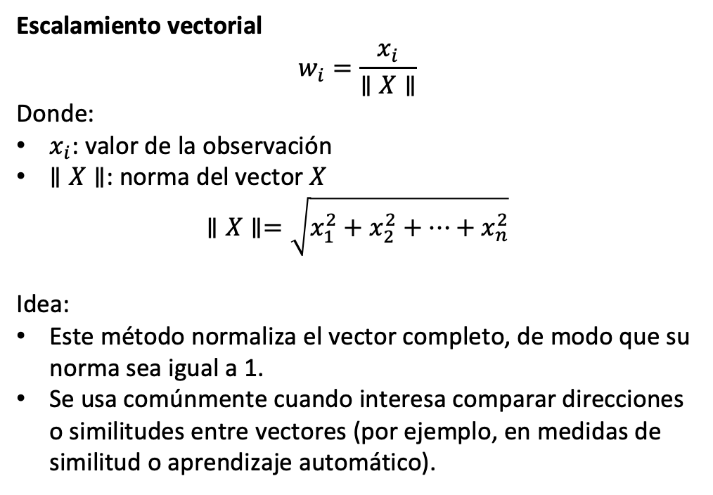
OTROS MÉTODOS
x <- c(10, 12, 15, 20, 25)
norma <- sqrt(sum(x^2))
w <- x / norma
w
Normalización L2
• Divide por la norma del vector
• Útil cuando importa la dirección más que la magnitud

Slide 45
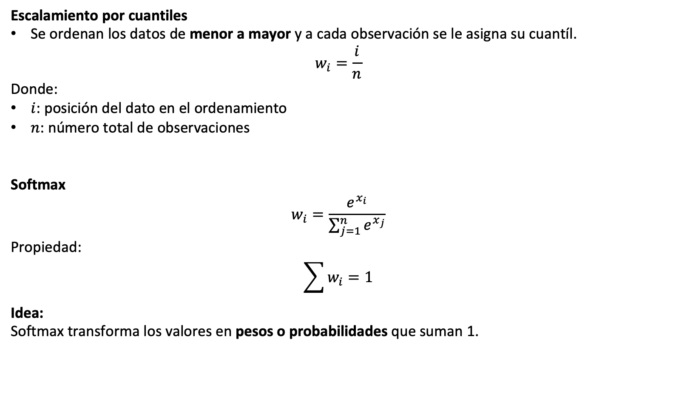
ESCALAMIENTO Y ESTANDARIZACIÓN DE DATOS: OTROS MÉTODOS
La elección depende del método que viene después
y de la presencia de outliers.

Slide 46
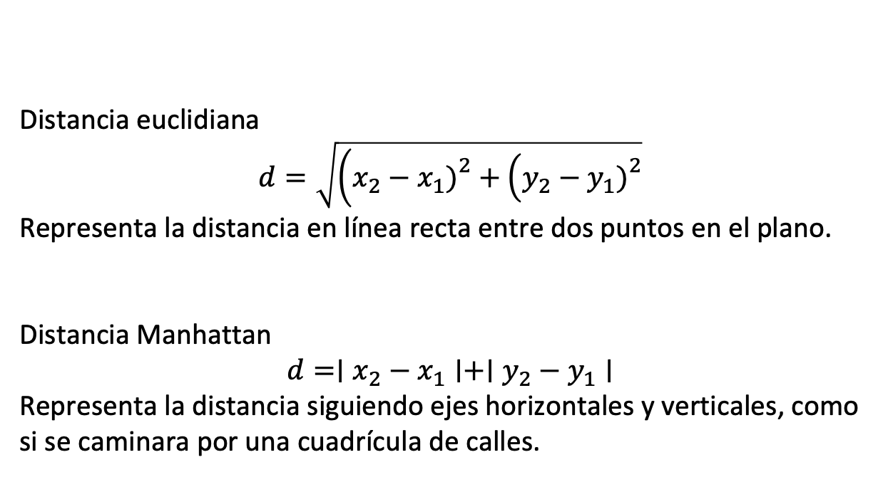
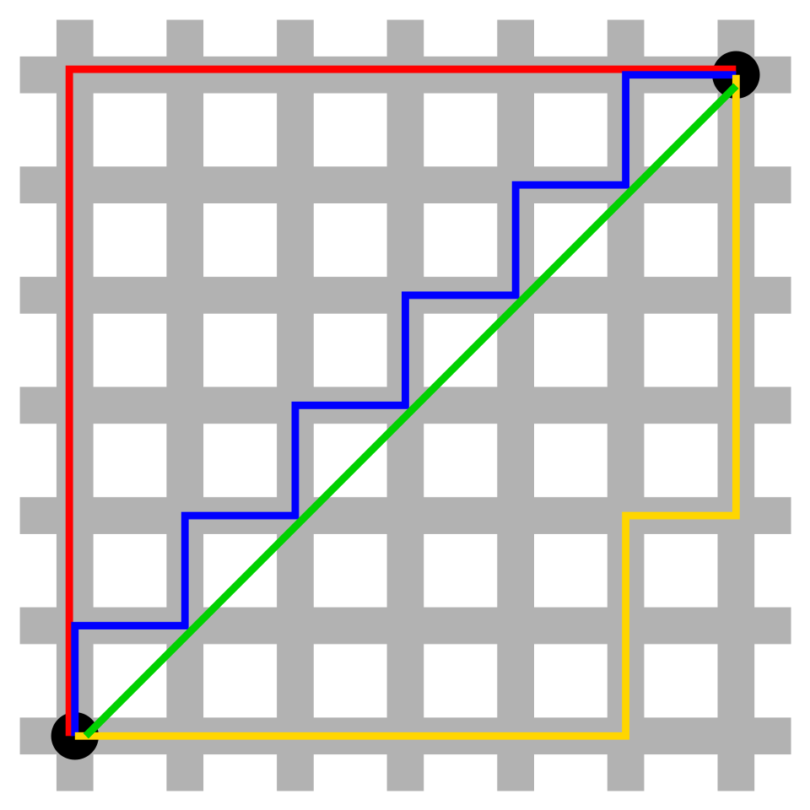
MEDIDAS DE DISTANCIA ENTRE VECTORES
Muchas técnicas multivariadas se basan en medir distancias o similitudes entre observaciones.
Estas medidas permiten identificar patrones, agrupamientos o cercanía entre datos.
Si las variables tienen escalas distintas, primero conviene estandarizar.

Slide 47
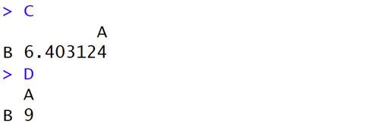
MEDIDAS DE DISTANCIA ENTRE VECTORES
A <- c(2,3)
B <- c(6,8)
C<-dist(rbind(A,B), method="euclidean")
D<- dist(rbind(A,B), method="manhattan")
C
D
Comparación
Distancia euclídea: línea recta
Distancia Manhattan: suma de diferencias absolutas

Slide 48
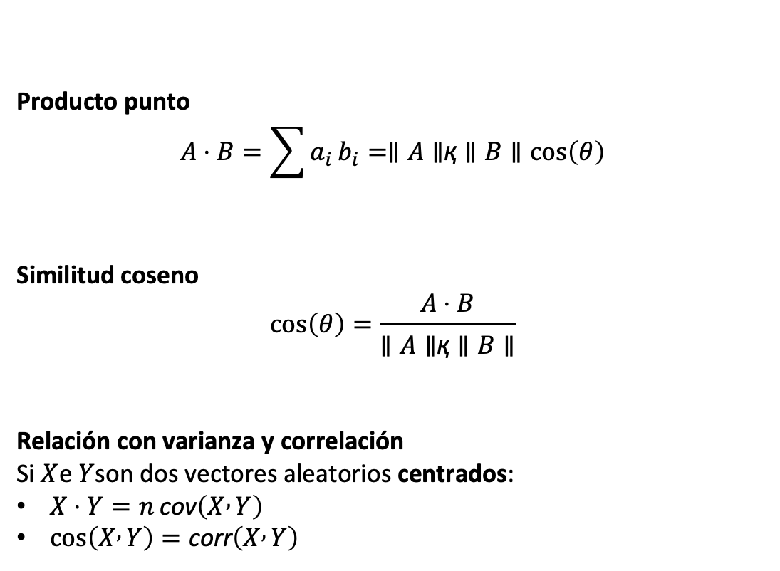
MEDIDAS DE SIMILITUD ENTRE VECTORES
La similitud compara dirección o patrón, no solo distancia
Ejemplo
Dos vectores pueden tener magnitudes distintas y aun así apuntar en una dirección parecida

Slide 49
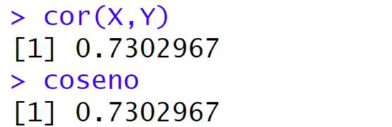
MEDIDAS DE SIMILITUD ENTRE VECTORES: EN R
X <- c(1,2,3,4)
Y <- c(2,8,6,8)
# centrar
Xc <- X - mean(X)
Yc <- Y - mean(Y)
# producto punto
dot <- sum(Xc*Yc)
# norma
normX <- sqrt(sum(Xc^2))
normY <- sqrt(sum(Yc^2))
# coseno
coseno <- dot/(normX*normY)
# correlación
cor(X,Y)
coseno
Qué compara
• El coseno mide similitud angular
• La correlación mide similitud lineal tras centrar

Slide 50
Resumen del capítulo
• Covarianza y correlación
• Matrices de covarianza y correlación
• Normal multivariada
• Escalamiento, distancias y similitud

